Slide 1
CHÀO MỪNG CÁC CON HỌC SINH ĐÃ ĐẾN VỚI TIẾT TOÁN HÔM NAY
Tuần 23

Slide 2






YÊU CẦU THAM GIA TIẾT HỌC
Chuẩn bị đầy đủ sách vở, đồ dùng
Tập trung lắng nghe
Thực hành yêu cầu của giáo viên
Làm bài tập đầy đủ, trình bày sạch đẹp

Slide 3







Thứ hai ngày 21 tháng 2 năm 2022.
Toán
Nhân số có bốn chữ số với số có một chữ số (tiếp theo)

Slide 4
Khi thực hiện nhân số có bốn chữ số với số có một chữ số ta thực hiện theo mấy bước? Đó là những bước nào?

Slide 5
Thực hiện theo 2 bước:
Bước 1: Đặt tính:
Viết thừa số thứ hai dưới thừa số thứ nhất sao cho các chữ số cùng hàng thẳng cột với nhau.
Bước 2: Thực hiện tính:
Thực hiện nhân lần lượt từ phải sang trái (bắt đầu từ hàng đơn vị).

Slide 6
Khám phá
Notes:
Trước hết chúng ta cùng đễn với phần khám phá

Slide 7
I/.Hướng dẫn thực hiện phép nhân số có bốn chữ số với số có một chữ số:
Phép nhân 1427× 3:
-Dựa vào cách đặt phép tính nhân
số có bốn chữ số với số có một chữ
số, hãy đặt tính để thực hiện phép
nhân 1427 × 3
1
4
2
7
x
3

Slide 8
a) Phép nhân 1427 × 3:
1
4
2
7
+Khi thực hiện phép nhân này,ta
thực hiện bắt đầu từ đâu?
x
3

Slide 9
a) Phép nhân 1427 × 3
* 3 nhân 7 bằng 21,viết 1 nhớ 2
1
4
2
7
x
* 3 nhân 2 bằng 6, 6 thêm 2 bằng 8, viết 8
3
* 3 nhân 4 bằng 12,viết 2 nhớ 1
4
2
8
1
* 3 nhân 1 bằng 3, 3 thêm 1 bằng 4, viết 4

Slide 10
Luyện tập
Notes:
Bây giờ chúng ta sẽ áp dụng những điều vừa học để làm các bài tập trong phần luyện tập nhé

Slide 11
Bài 1:Tính
2318
X 2
1092
X 3
1317
X 4
1409
X 5
4636
3276
5268
7045

Slide 12
Bài 2: Đặt tính rồi tính
1107 x 6 =
1107
X 6
6642

Slide 13
Bài 2: Đặt tính rồi tính
Dãy 1
Dãy 2
Dãy 3
2319
X 4
1106
X 7
1218
X 5
9276
7742
6090

Slide 14
Bài 3: Mỗi xe chở 1425 kg gạo. Hỏi 3 xe như thế chở bao nhiêu ki-lô-gam gạo ?
1425 kg gạo

Slide 15
Bài 3: Mỗi xe chở 1425 kg gạo. Hỏi 3 xe như thế chở bao nhiêu ki-lô-gam gạo ?
3 xe chở bao nhiêu ki-lô-gam gạo

Slide 16
Bài giải
Số ki-lô-gam gạo 3 xe chở được là:
1425 x 3 = 4275 (kg)
Đáp số : 4275 kg

Slide 17
Bài 4: Tính chu vi khu đất hình vuông có cạnh là 1508m.

Slide 18
Bài giải
Cách 1
Cách 2
Chu vi khu đất hình vuông là:
Chu vi khu đất hình vuông là:
Chu vi khu đất hình vuông là:
1508 x 4 = 6032 (m)
1508 x 4 = 6032 (m)
1508 : 4 = 377 (m)
Đáp số : 6032 m
Đáp số : 6032 m
Đáp số : 377 m

Slide 19



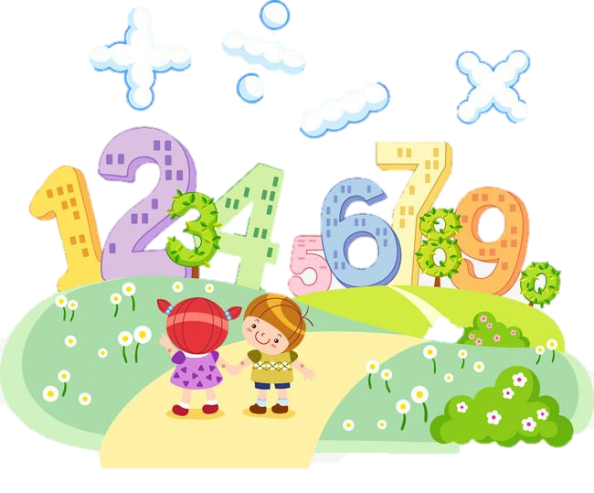


Chúc các em
chăm ngoan, học giỏi!

